Slide 1
Université Larbi Ben M’hidi
Faculté des Sciences de la Terre et de l’Architecture
Département de Géologie
3eme année licence

Slide 2
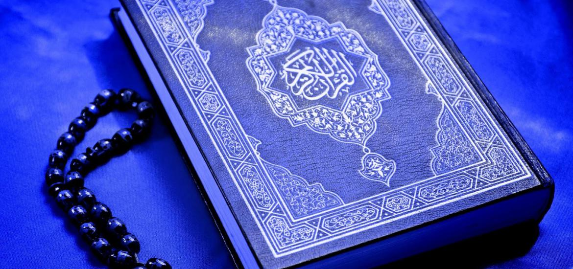
الاسلام و الفساد L’Islam et la corruption
Pour beaucoup de gens, la religion est une influence importante, mais pour les musulmans, c'est une considération primordiale. Les musulmans ne peuvent pas, de bonne foi, compartimenter leur comportement dans des dimensions religieuses et laïques, et leurs actions sont toujours liées
par la loi islamique ou la charia. La loi islamique personnifie ainsi un ensemble englobant de devoirs et de pratiques(le comportement dans toutes les facettes de la vie). Les sources principales de l'arc court le Saint Coran ((القرآن الكريم et la sunna ((السنة النبوية الشريفة

Slide 3
Dans le Coran, la corruption fait référence à un large éventail de digressions comportementales qui menacent l'équilibre social, économique et écologique. De tels actes sont expliqués à divers endroits du Saint Coran en langage clair, en termes de justice ou d'injustice, en référence à leur impact préjudiciable sur l'organisation sociale et par rapport aux normes universellement respectées de la vertu morale.

Slide 4
Le terme arabe pour corruption employé par le Saint Coran (الفساد
Les condamnés sont ceux qui détiennent le pouvoir et qui servent la corruption et les méfaits sur terre en conspirant des divisions (raciales) entre les gens, en accordant des avantages à certains et en opprimant d'autres.
Le Saint Coran apporte un autre mot – suht (السحت en relation avec la corruption avec une reproche morale tout aussi catégorique de ceux qui "mange suht-أكل السحت ".
El Imam Raghib Isfahan précise que, dans son sens le plus large, suht comprend tous les moyens (de gains) qui sont illégaux, illicites et interdits, la corruption occupant une fonction particulièrement désobligeante. Il cite un hadith à l'appui qui signifie que toute chair issue de suht a sa demeure dans le feu de l'enfer.

Slide 5
Un concept important introduit est celui du devoir du savant de transmettre aux gens ce qui est bon, et interdire ce qui est immoral, sans avaler les mots. Cacher ou déformer les règles révélées, ou même se refuser de les communiquer, est mal vu. Par exemple, le mot thashturu
dans
ce qui signifie «ne vendez pas mes versets à un prix qui est (spirituellement) mesquin quelle que soit sa magnitude (du monde)». En l'occurrence un fonctionnaire administratif ou judiciaire ou un expert en religion, reçoit un prix en espèces en échange d'une distorsion de la justice ou, pire encore, d'une représentation erronée de l'intention de révélation initiale en déclarant licite ce qui est interdit dans le Coran et vice versa.
تَشْتَرُوا
« وَلَا تَشْتَرُوا بِآيَاتِي ثَمَنًا قَلِيلً »

Slide 6
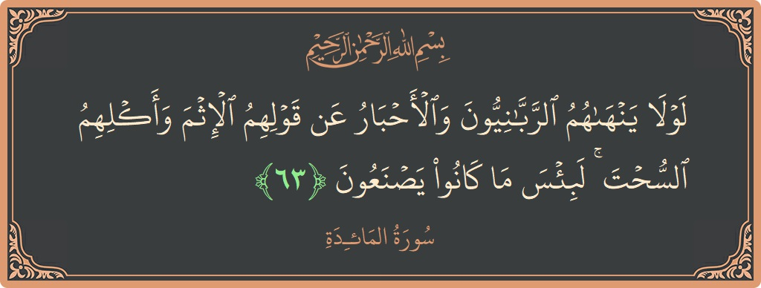
Le deuxième terme, yasnaun (يصنعون ) dans
qui se réfère à entreprendre ou à faire quelque chose avec la plus grande perfection ou compétence. Comme l'imam Raghib l'ardoise, un dérivé de cette racine est musana'ah, qui signifie donner des Corruption (الرشوة ) comme une référence polie à des cadeaux pour obtenir quelque chose qui n'est pas approprié.
« وَأَكْلِهِمُ السُّحْتَ لَبِئْسَ مَا كَانُوا يَصْنَعُونَ »
Un dérivé de suht que nous pouvons mentionner est également utilisé dans le Coran, nous rappelant ce que Moïse a dit au Pharaon
"Malheur à vous! Ne vous forgez pas un mensonge contre Allah, de peur qu'il ne vous détruise (immédiatement) par le châtiment, le faussaire doit subir l'échec".
موسى لفرعون : « قَالَ لَهُمْ مُوسَىٰ وَيْلَكُمْ لَا تَفْتَرُوا عَلَى ه اللَّه كَذِبًا فَيُسْحِتَكُمْ بِعَذَابٍ وَقَدْ خَابَ مَنِ افْتَرَىٰ »-

Slide 7
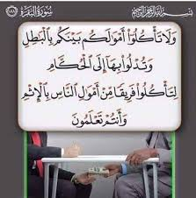
Un autre terme utilisé pour désigner la corruption dans le Saint Coran est tudlu (تدلوا ), qui signifie littéralement "descendre" :
Et ne dévorez pas mutuellement et illicitement vos biens, et ne vous en servez pas pour corrompre des juges pour vous permettre de dévorer une partie des biens des gens, injustement et sciemment. -Bakara–
« وَتُدْلُوا بِهَا إِلَى الْحُكامِ لِتَأْكُلُوا فَرِيقًا مِنْ أَمْوَالِ الناسِ بالإثم وَأَنْتُمْ تَعْلَمُونَ »
L'impératif d'employer le mot rashwah (رشوة ), qui est utilisé plus couramment pour désigner la corruption. Notez également que le verset appelle de tels actes de donner aux fonctionnaires en échange de faveurs et de gagner quelque chose au détriment des autres batil (باطل ), signifiant «faux ou fourbe» d'une part, et ithm (إثم ), signifiant «criminel», «honteux» ou «inapproprié», d'autre part.

Slide 8
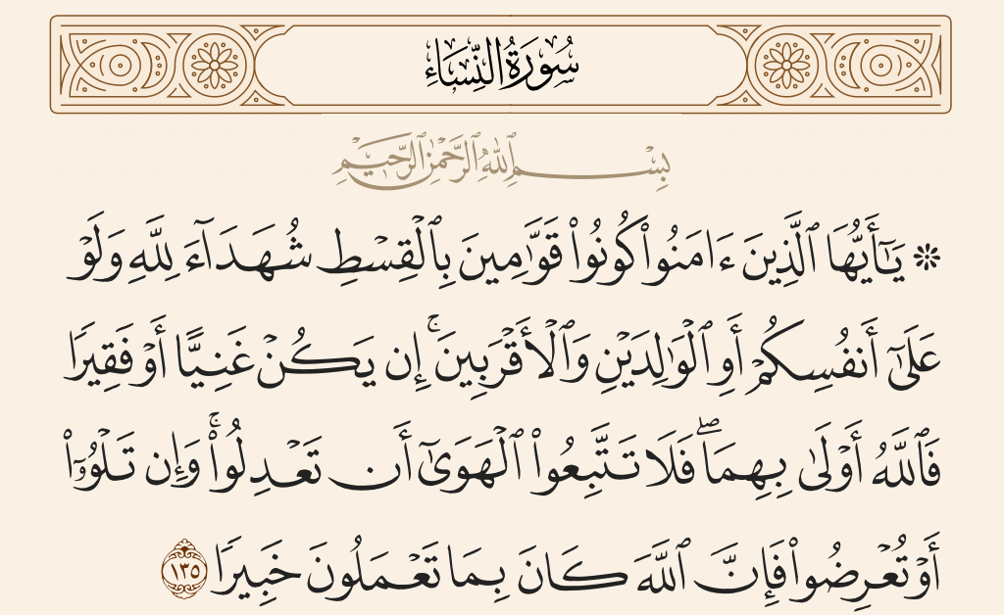
Une autre forme de corruption est le népotisme )المحاباة( . Ici, le Saint Coran est très clair:
Ô les croyants ! Observez strictement la justice et soyez des témoins (véridiques) comme Allah l'ordonne, fût-ce contre vous-mêmes, contre vos père et mère ou proches parents. Qu'il s'agisse d'un riche ou d'un besogneux, Allah a priorité sur eux deux (et Il est plus connaisseur de leur intérêt que vous). Ne suivez donc pas les passions, afin de ne pas dévier de la justice. Si vous portez un faux témoignage ou si vous le refusez, [sachez qu'] Allah est Parfaitement Connaisseur de ce que vous faites.-An-Nisa-
" يَا أَيُّهَا الذِينَ آمَنُوا كُونُوا قَوامِينَ بِالْقِسْطِ شُهَدَاءَ لِلِّه وَلَوْ عَلَىٰ أَنْفُسِكُمْ أَوِ الْوَالِدَيْنِ وَ ا لاقْرَبِينَ إِنْ يَكُنْ غنَيًا أَوْ فَقِيرًا فَالِلُّه أَوْلَىٰ
بِهِمَا فَلَا تَتبِعُوا الْهَوَىٰ أَنْ تَعْدِلُوا وَ إِنْ تَلْوُوا أَوْ تُعْرِضُوا فَإِن اللَّه كَانَ بِمَا تَعْمَلُونَ خَبِيرًا" –

Slide 9
Le Sunna du Prophète Mohammed (ص) est bien claire concernant la corruption. Lors de l'interprétation du Saint Coran. Les musulmans accordent une importance considérable aux événements qui se déroulent dans les premières années de l'islam, au cours de la vie du prophète et des premiers califes correctement dirigés (dirigeants, successeurs ou vice-rois). De tels événements sont enregistrés dans les livres des hadiths (pluriel de hadith), dont certains ont assumé un statut canonique et illustrent ce qui est considéré comme un comportement approprié.
Considérez d'abord les narrations suivantes. 'Rapporté Abdullah ibn Amr ibn al-'As:
L'apôtre d'Allah (que la paix soit sur lui) a maudit celui qui offre la subornation aussi bien que celui qui accepte la subornation
" حَدثَنَا يحيى القطان، حَدثَنَا ابْنُ أَبِي ذِئْبٍ، عَنِ الْحَارِثِ بْنِ عَبْدِ الرحْمَنِ، عَنْ أَبِي سَلَمَةَ، عَنْ عَبْدِ ه اللَّه بْنِ عَمْرٍو،
قَالَ لَعَنَ رَسُولُ اللَّه صلى اللَّه عليه وسلم الراشِيَ وَالْمُرْتَشِيَ . "

Slide 10
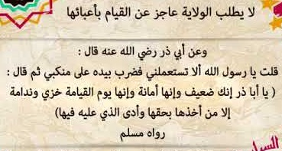
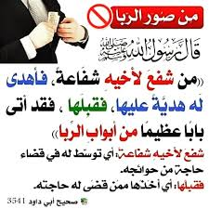
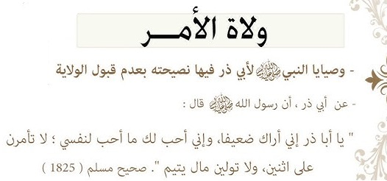
Le Prophète a refusé de nombreux candidats à un rendez-vous public au motif que ces postes sont une fiducie et ne sont accordés qu'à ceux qui possèdent des attributs appropriés (mérite) :
حَدثَنَا عَبْدُ الْمَلِكِ بْنُ شُعَيْبِ بْنِ الليْثِ، حَدثَنِي أَبِي شُعَيْبُ بْنُ الليْثِ، حَدثَنِي الليْثُ، بْنُ سَعْدٍ حَدثَنِي يَزيِدُ بْنُ أَبِي حَبِيبٍ، عَنْ بَكْرِ بْنِ عَمْرٍو، عَنِ الْحَارِثِ بْنِ يَزيِدَ الْحَضْرَمِيِّ، عَنِ ابْنِ حُجَيْرَةَ الاكْبَرِ، عَنْ أَبِي ذَرٍّ، قَالَ قُلْتُ يَا رَسُولَ اللَّه أَلَا تَسْتَعْمِلُنِي قالَ فَضَرَبَ بِيَدِهِ عَلَى مَنْكِبِي ثُم قَالَ " يَا أَبَا ذَرٍّ إِنكَ ضَعِيفٌ وَإِنهَا أَمَانَةٌ وَإِنهَا يَوْمَ الْقِيَامَةِ خِزىْ وَنَدَامَةٌ إِلَا مَنْ أَخَذَهَا بِحَقِّهَا وَأَدى الهذِي عَلَيْهِ فِيهَا "
Désapprouvant une demande similaire, a-t-il dit, "l'autorité est une fiducie et, le jour du jugement, elle est une cause d'humiliation et de repentir, sauf pour celui qui remplit ses obligations et (correctement) s'acquitte des fonctions qui y sont associées"(Hadith, 4491) .
D'autres ahadith reprochent à l'abus de confiance des fonctionnaires par des actes tels que l'acceptation de cadeaux la violation des règles en échange de « Boire-café », en raison de considérations familiales ou tribales.

